Slide 1
UX Design
Experiência do Usuário
Luciano: lucianorsizilio@gmail.com
Matheus: mateus3195@gmail.com
Victor: daniel.victor9@hotmail.com

Slide 2
Sumário
Usabilidade
Detalhes
Pequenas estratégias

Slide 3
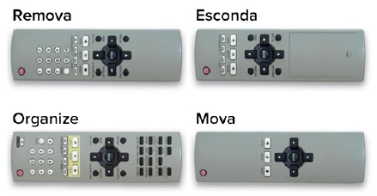
Usabilidade
Simplicidade
“Simplicidade não é simples”
“Design nunca acaba”
Giles Colbourne > Remova, Organize, Esconda e Mova
Facilidade

Slide 4


Usabilidade
Poucas Informações
Processamento humano
Sem confusão
Imagens
Hierarquia
Prioridade de elementos
Guiar a visão do usuário
Más práticas de hierarquia >

Slide 5
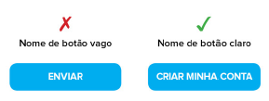
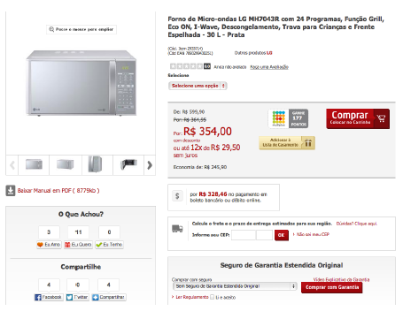
Usabilidade
O que vem a seguir?
Ruas sem saídas
Clareza
Sem confusão
Feedback
Entendimento do Usuário
Interface
Instruções

Slide 6
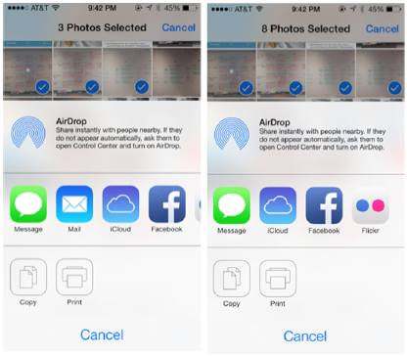
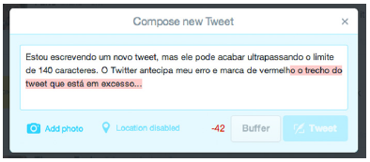
Usabilidade
Evite erros
Interface sinalizada
Medidas contra os erros
Visualizar possíveis erros

Slide 7
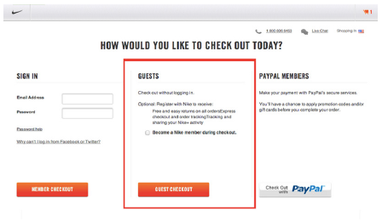
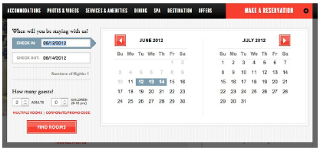

Usabilidade
Simplificação de Formulários
Informações relevantes
Informações futuras
Menos erros

Slide 8
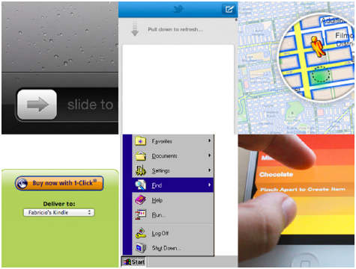
Mínimos detalhes
Microinterações
Dan Saffer > Microinterações
Pequenas ações
“As menores unidades possíveis
da experiência do usuário”
Diferenciação
Benefícios

Slide 9
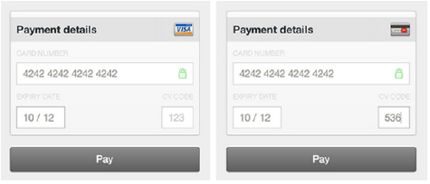
Elementos em Excesso
Reutilizar elementos
Interfaces mais limpas
Mais dinâmicas
Informações progressivas
Simplificação da interface
Menos poluição

Slide 10
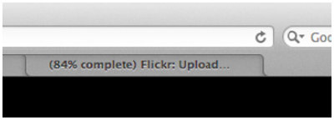
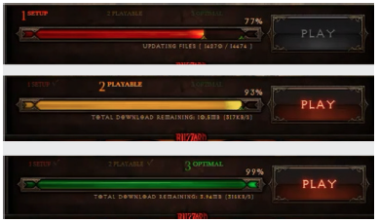
Tempo é precioso
Economizar tempo do usuário
Ações mais rápidas
Sinalizadas ou representadas
Experiências personalizadas
Coleta de informações
Mais rapidez
Dinamicidade

Slide 11

Antecipando o usuário
Prever ações
Coleta de ações anteriores
Ações previsíveis
Economia de tempo e cliques

Slide 12
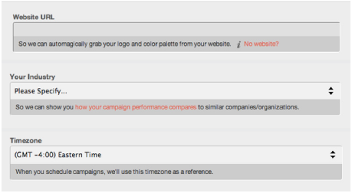

Honestidade e Personalidade
Deixe tudo bem claro para o usuário
Pequenos textos
Elementos e formulários
Expresse personalidade da marca
Detalhes
Animações, elementos etc...

Slide 13
FIM

